Slide 1




Představení
Úvodní lekce
3

Slide 2
Naučíme se

Slide 3


Základní informace
Co je to hardware?
Fyzické komponenty elektronického systému

Slide 4
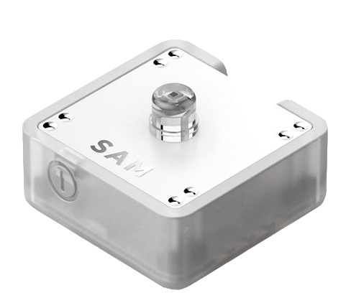
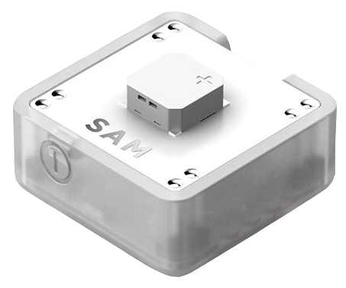
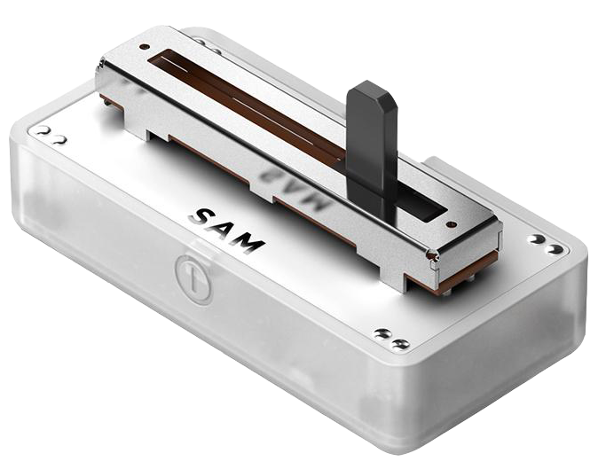
Základní informace
Co je to SAM hardware?
Bloky SAM, které používáme v kurzu Learn to code
Světelný senzor
Bzučák
Posuvník
Tyto bloky mají rozsah hodnot od 0 do 100.

Slide 5
Základní informace
Co je to SAM hardware?
Světelný senzor detekuje světlo v místnosti a zobrazuje hodnotu mezi „0–100“.
Posuvník lze posouvat zleva doprava a zobrazuje hodnotu mezi „0–100“.
Bzučák umí přehrávat zvuky různých tónů v rozmezí „0–100“.

Slide 6

Otázka:
Jaký další hardware umíte vyjmenovat?

Slide 7
Základní informace
Co je to software?
Programy používané počítačem.
Veškerý software je vytvořen pomocí počítačového kódu.
Pokud je kód kombinován, nazývá se to programováním.

Slide 8

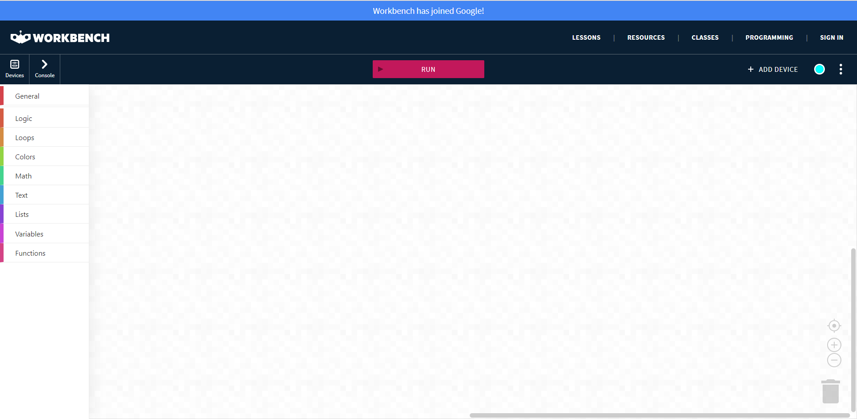
Základní informace
Jaký software používáme v kurzu Learn to Code?
Budeme pracovat v Blockly na platformě

Slide 9
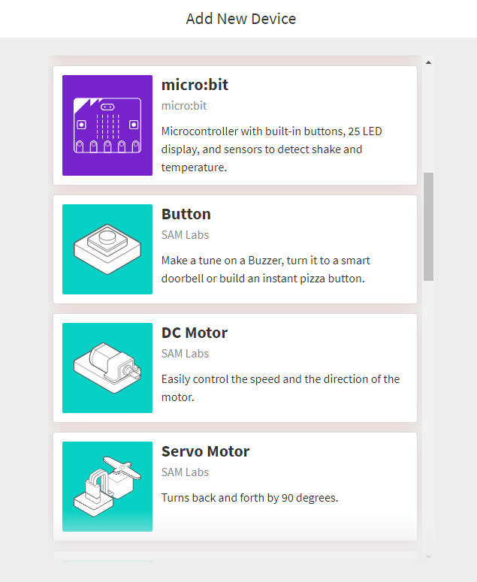
Jak zapojit bloky SAM
Klikněte na ‘ADD DEVICE’
Výběr zařízení, které chcete připojit
Vyberte zařízení, které chcete zapojit z vyskakovací nabídky.

Slide 10


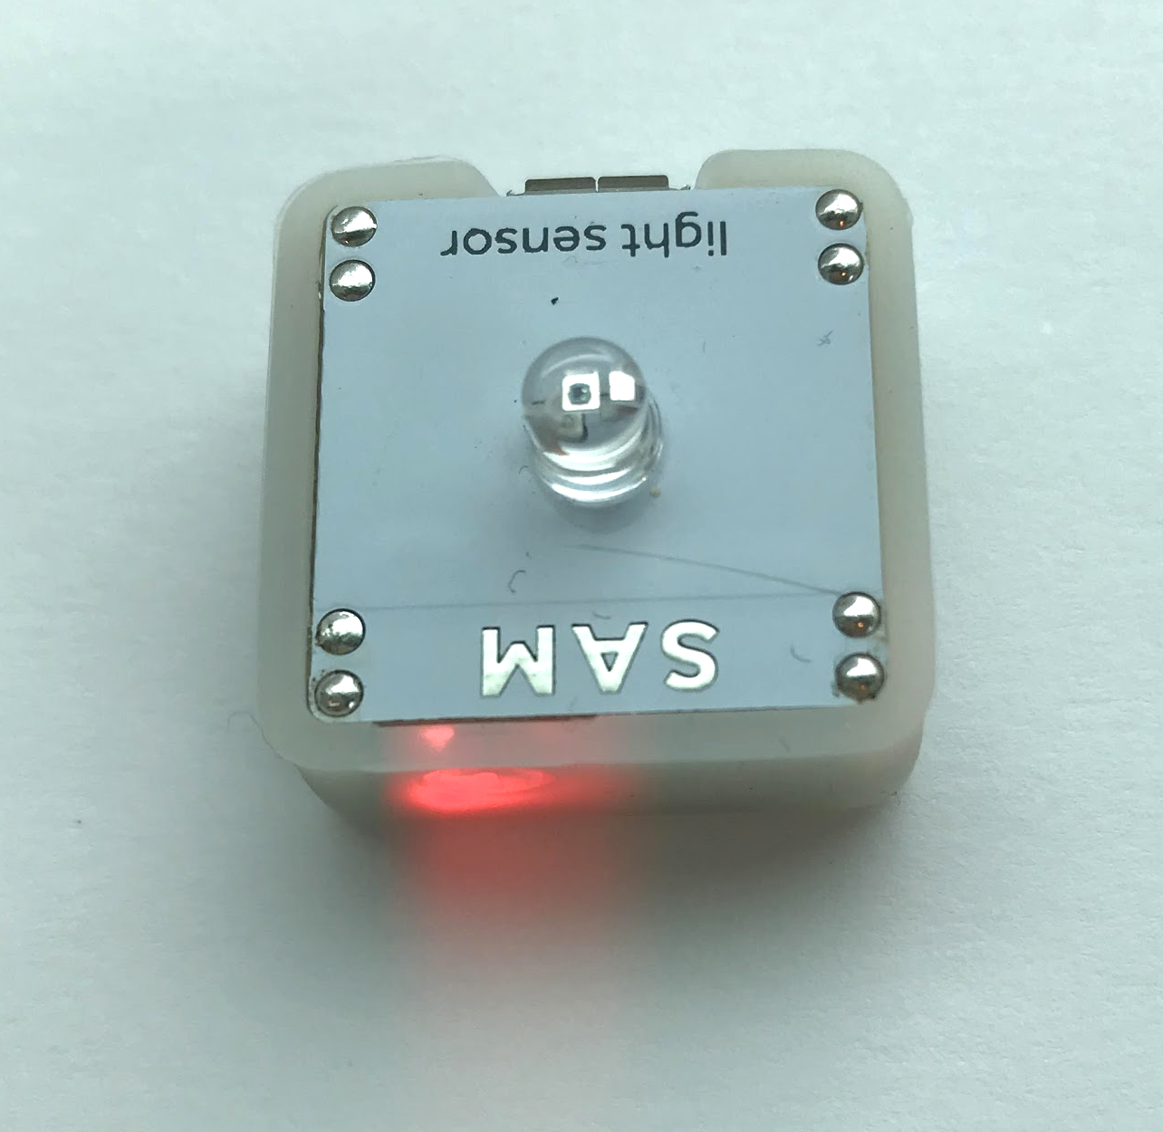
Jak zapojit bloky SAM
1
Zmáčkněte a držte tlačítko zapnutí po dobu 3 sekund
2
Světlo v horní části bloku se rozsvítí červeně, což znamená, že blok je zapnutý, ale ještě není připojen do pracovního prostoru

Slide 11
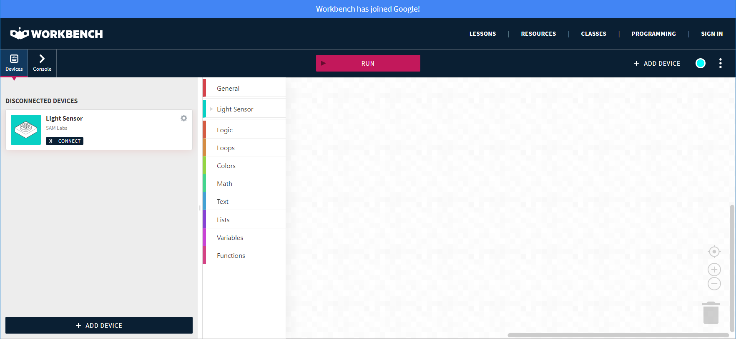
Jak zapojit bloky SAM
3
Klikněte na ‘Devices’
4
Klikněte na ‘CONNECT’
Všimněte si, že se v pracovním prostoru objeví nová záložka senzoru světla. Dokážete ji najít?

Slide 12
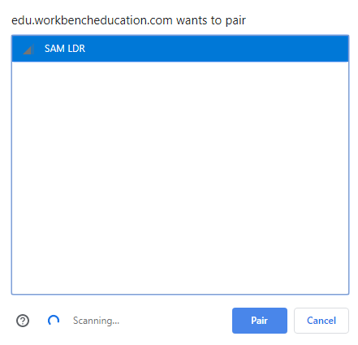
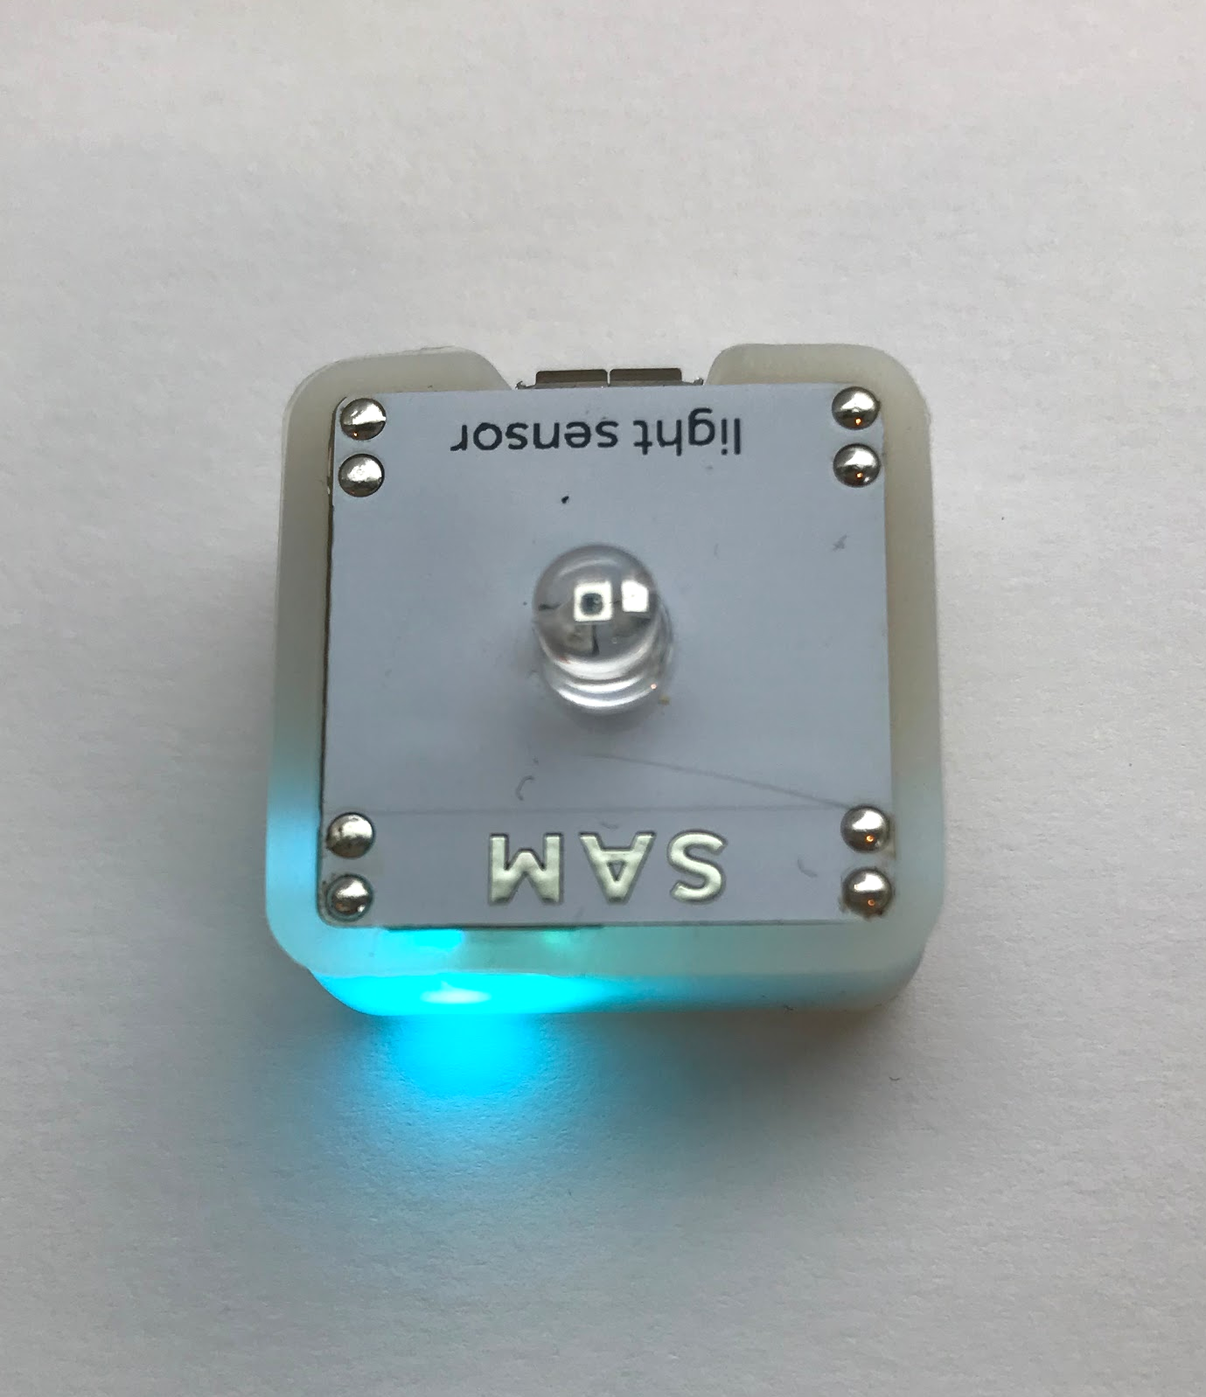
Jak zapojit bloky SAM
5
Vyberte zařízení
6
Klikněte na ‘Pair’
Všimli jste si, že světlo bloku změnilo barvu?

Slide 13



Přehled procesu připojení
Klikněte na ‘ADD DEVICE’ a vyberte zařízení ze seznamu
1
2
Zapněte blok
Klikněte na ‘CONNECT’ (připojit)
3
Vybrané zařízení spárujte kliknutím na ‘Pair’
4

Slide 14
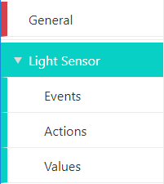
Pracovní prostor
Připojené zařízení má nyní vlastní kartu s nabídkou bloků pro programování.
Events (události):
vstupy ze světelného senzoru pro spouštění událostí.
Actions (akce):
výstupy dostupné ze světelném senzoru.
Values (hodnoty):
data ze senzoru světla.

Slide 15
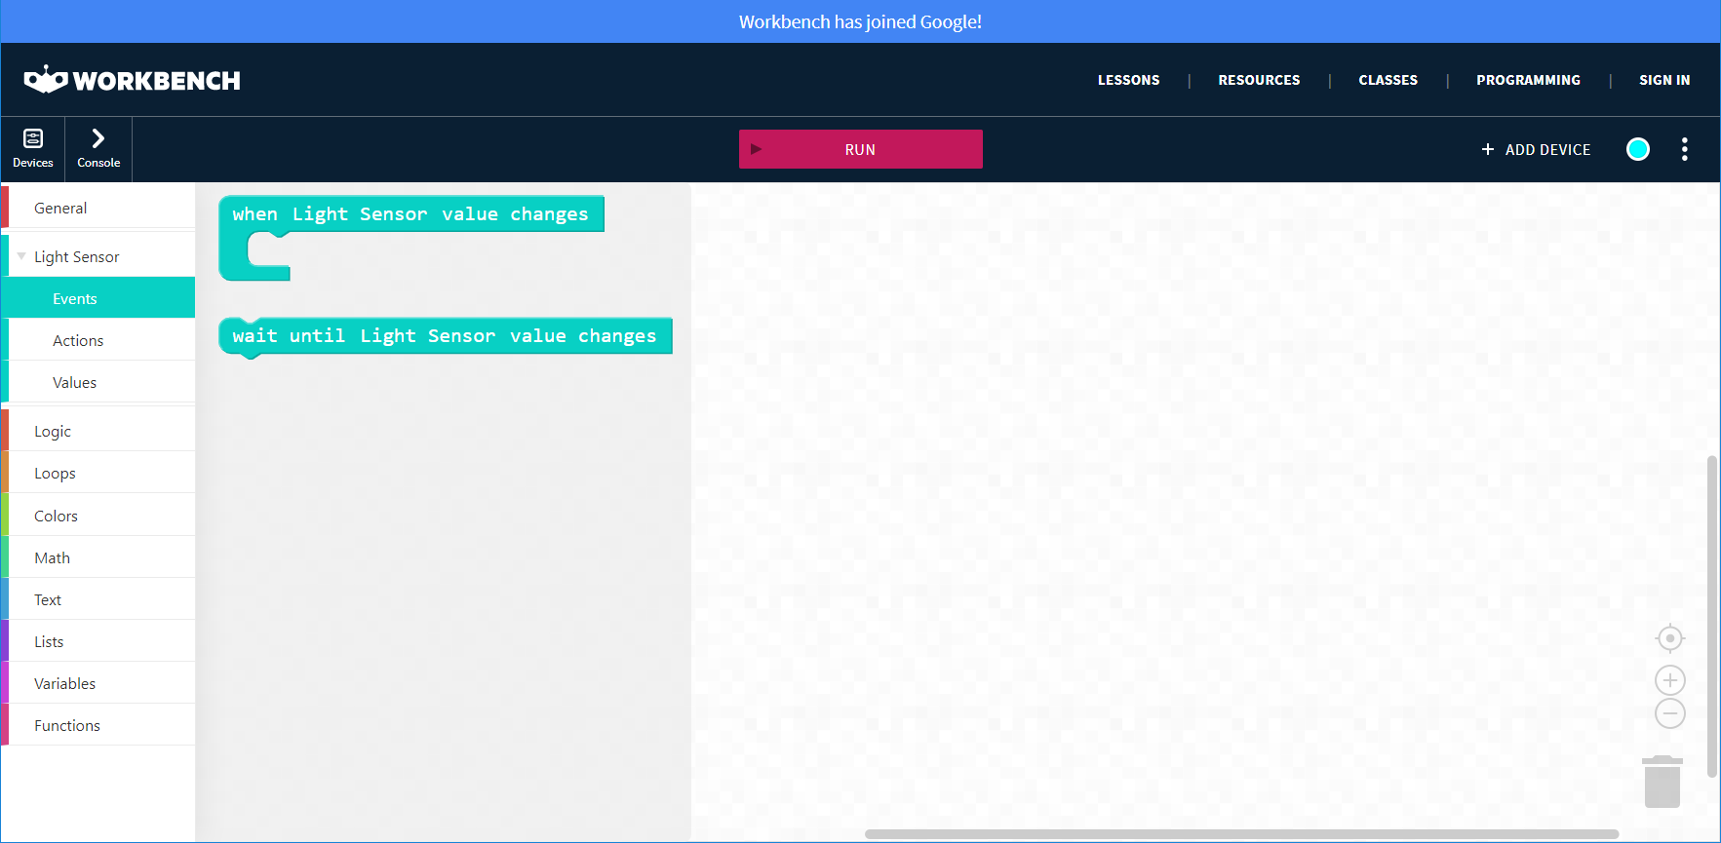
Pracovní prostor
Bloky z nabídky jednoduše přetáhněte na pracovní plochu

Slide 16
Pracovní prostor
Zapojení bloků kódu
‘Snap’
Když jsou k sobě připojeny dva bloky, uslyšíte zvuk zapojení – „snap“
Termín „snap“ používáme v kurzu Learn to Code pro připojení bloků kódu do sebe.

Slide 17
Kontrola porozumění
Q1
Q2
Kolik bloků je v záložce „Události“ na kartě „Senzoru světla“?
2
3
4
Kolik bloků je v záložce „Akce“ na kartě „Senzoru světla“?
0
1
2
Správné odpovědi zjistíte ve Workbench aplikaci!

Slide 18

Kontrola porozumění
A1
A2
Kolik bloků je v záložce „Události“ na kartě „Senzoru světla“?
2
Kolik bloků je v záložce „Akce“ na kartě „Senzoru světla“?
1

Slide 19

Teď je řada na tobě!
Tvorba

Slide 20
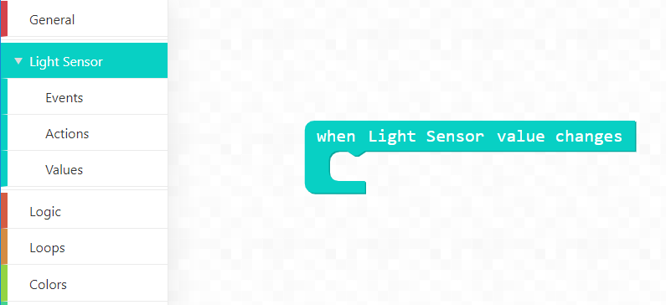
Tvorba
Vytvořte program pro výstup hodnot světelného senzoru na konzoli
1
Ze záložky ‘Events’

Slide 21
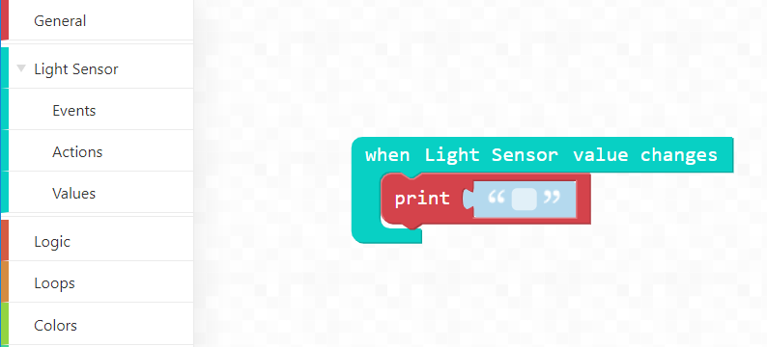
Let’s Build
Vytvořte program pro výstup hodnot světelného senzoru na konzoli
2
Zapojte blok ‘print’!
Ze záložky ‘General’

Slide 22
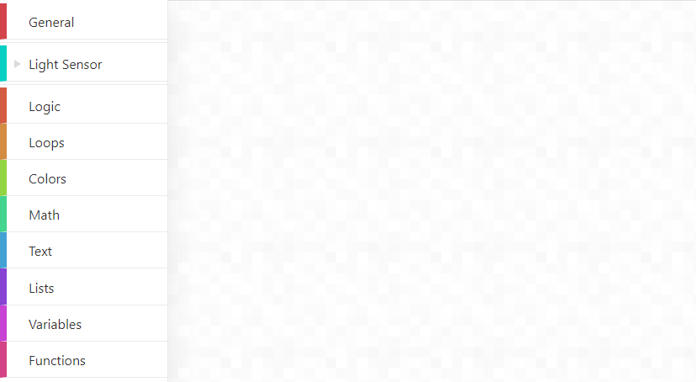
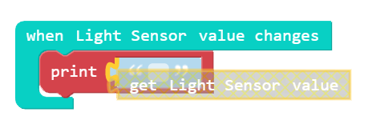
Tvorba
Vytvořte program pro výstup hodnot světelného senzoru na konzoli
3
Umístěte blok nad textové pole v bloku „print“.
4
Objeví se žlutý obrys, který ukazuje možné spojení.
Ze záložky
‘Light Sensor’ ‘Values’
5
Potom blok zapojte do textového pole.

Slide 23
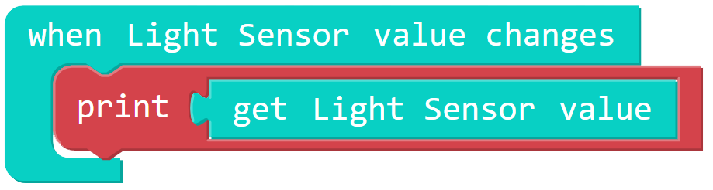
Tvorba
Dobrá práce!
Vytvořili jste program, který zobrazuje hodnoty Světelného senzoru (mezi „0–100“) v oblasti konzole.

Slide 24
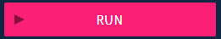
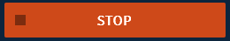
Tvorba
Klikněte na ‘RUN’ a otestujte program!
Když je program spuštěn, tlačítko „RUN“ se změní na „STOP“.
Po dokončení testování můžete zastavit běh programu.

Slide 25
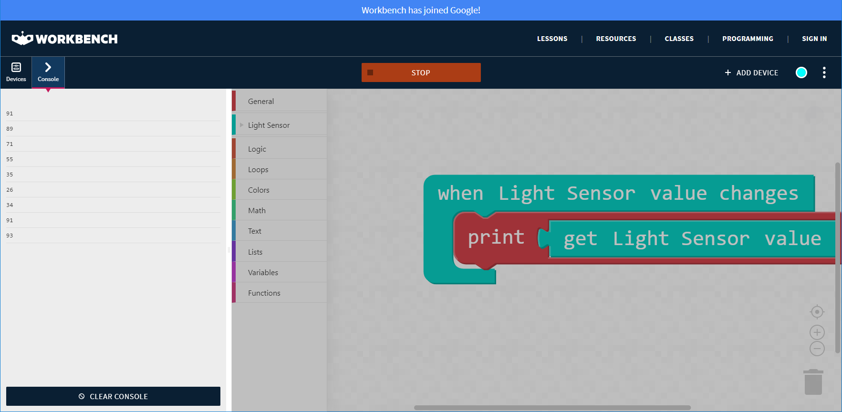
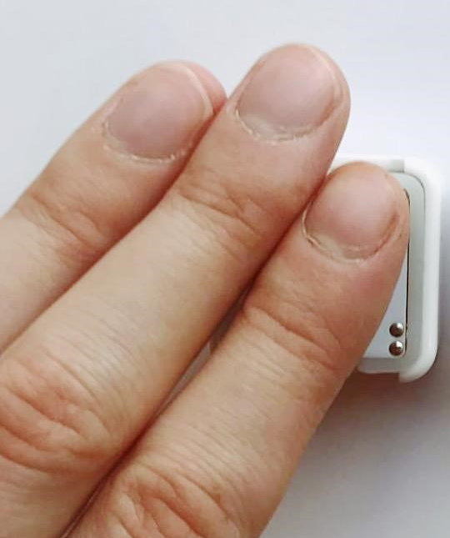
Tvorba
Když budete pohybovat rukou nad senzorem světla, můžete vidět změnu hodnot na výstupu z konzole v rozsahu 0–100.

Slide 26
Reflexe:
Jak můžete získat výstup hodnoty z konzole „0“?

Slide 27
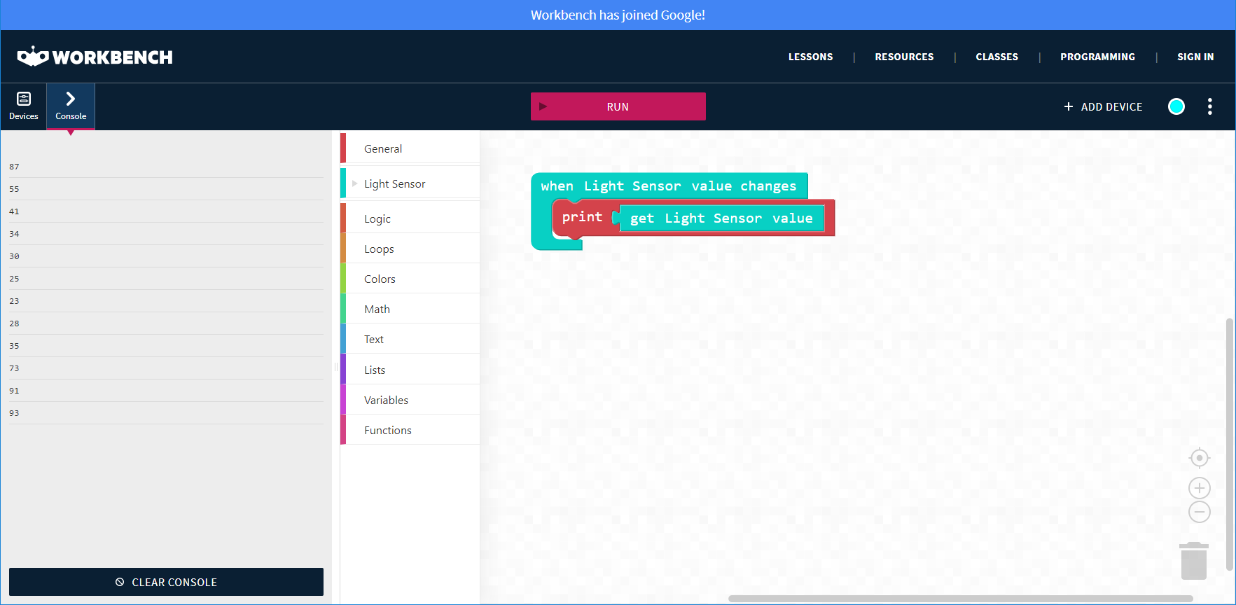
Výzva
Postupujte od bodu 1, pokračujte bodem 2
2
Klikněte na ‘Console’ pro skrytí panelu.
1
Klikněte na ‘CLEAR CONSOLE’ pro vymazání hodnot z konzole.

Slide 28
Výzva
Můžete vyvinout program, který zpomalí výstup hodnot v konzole?

Slide 29
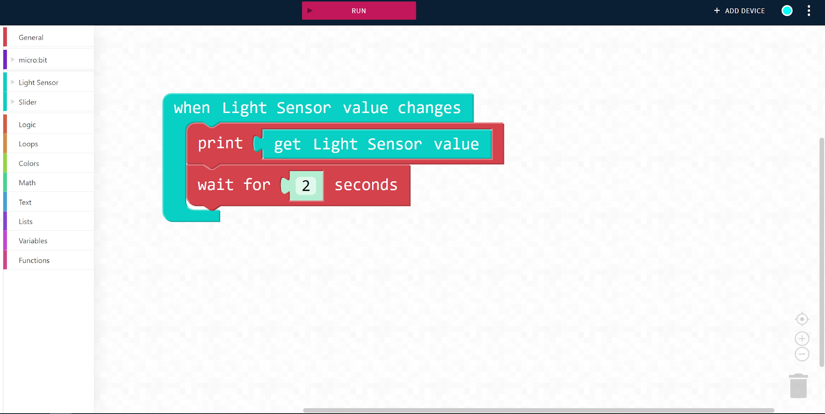
Výzva
Ze záložky ‘General’
Základní nastavení tohoto bloku je ‘2 seconds’.

Slide 30
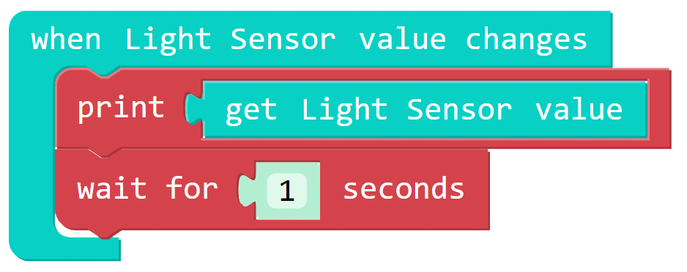
Výzva
Takto vypadají programovací bloky v lekcích.
Změňte hodnotu číslem vyšším než ‘0’

Slide 31
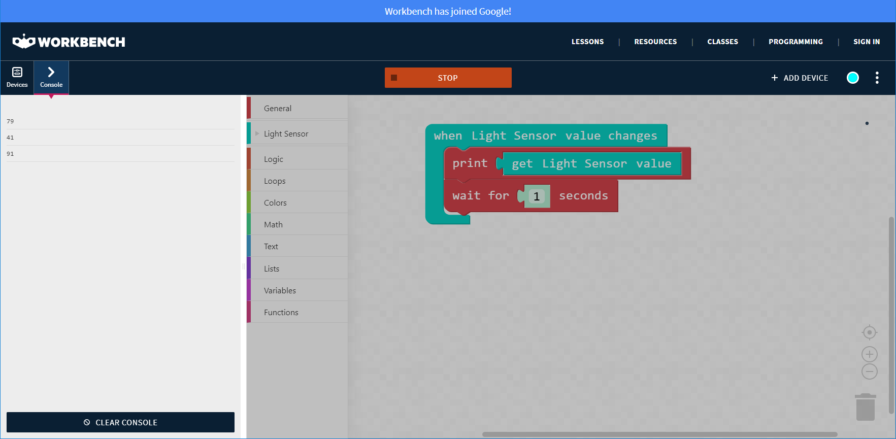
Výzva
Klikněte na ‘RUN’ a otestujte program!

Slide 32
Reflexe:
Jaký vliv měl blok ‘wait for (2) seconds’ na program?

Slide 33

Rozšiřující výzvy
Můžete program ještě urychlit zadáním hodnoty „menší než 1 vteřina“?
Můžete do programu přidat další blok ze sekce „Světelný senzor“ „Akce“?
Můžete přidat blok bzučáku a použít kódovací blok z karty bzučák?
Dobrá práce!

Slide 34
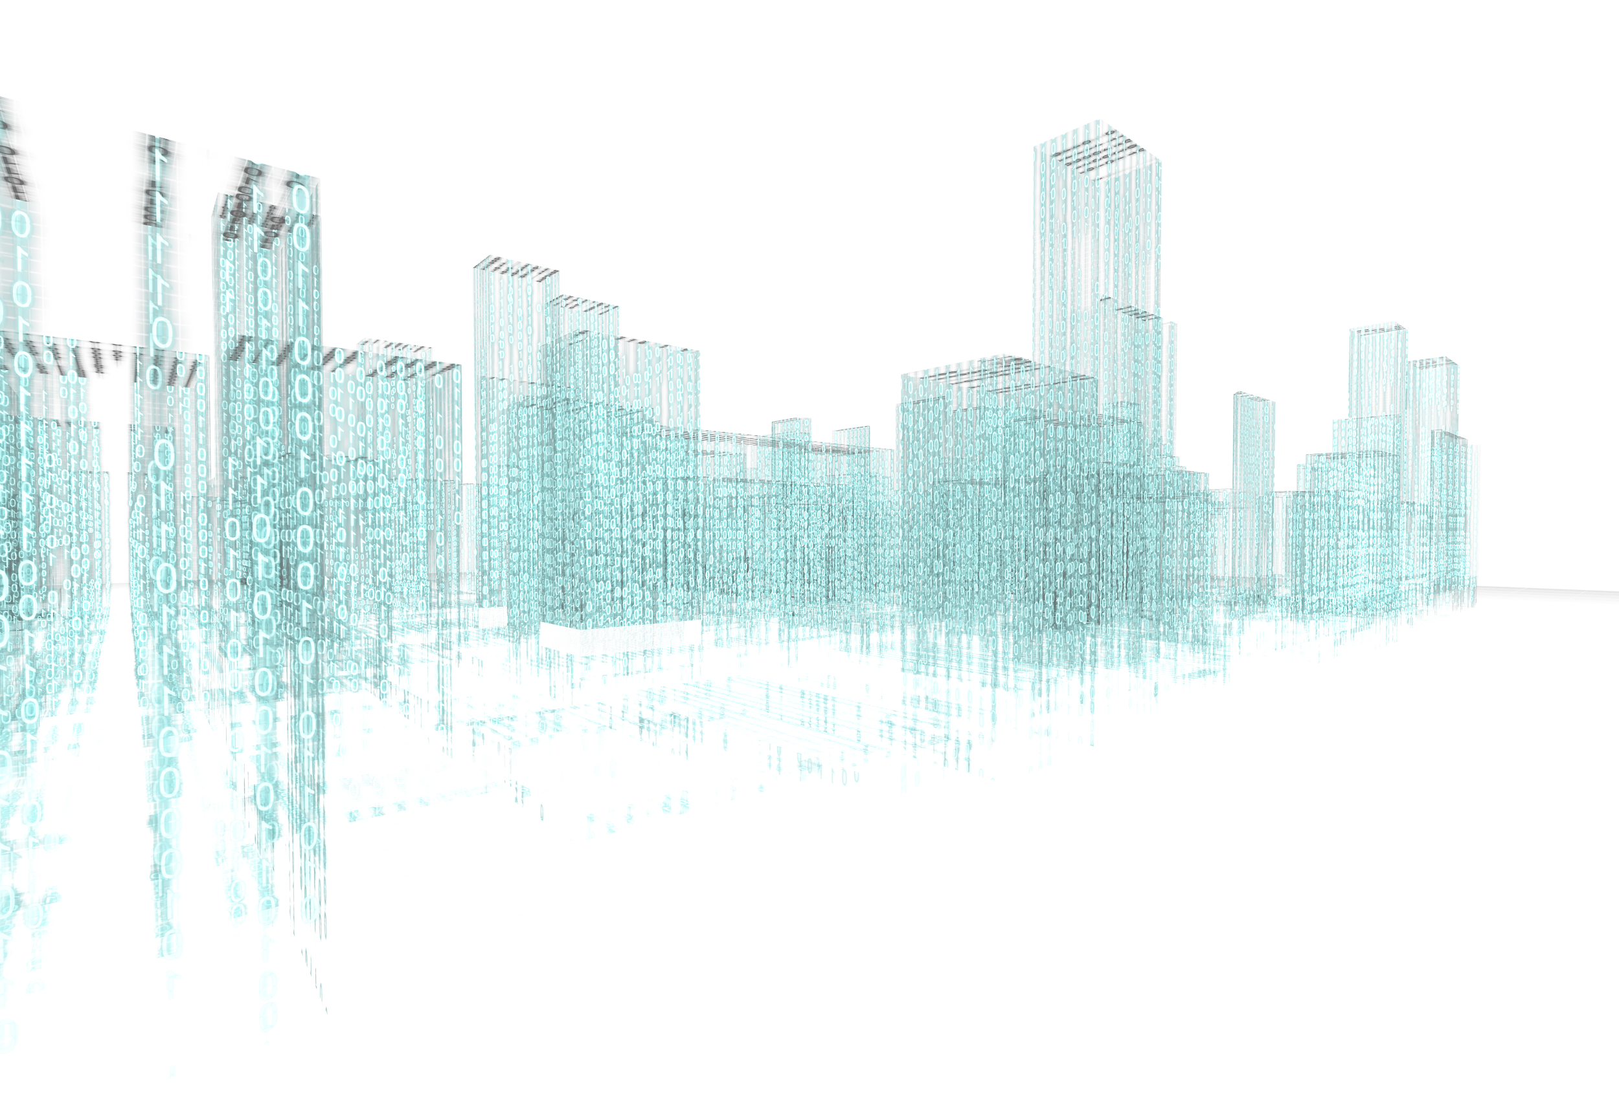


Reflexe

Slide 35
Úvodní lekce dokončena!

